Slide 1


Slide 2
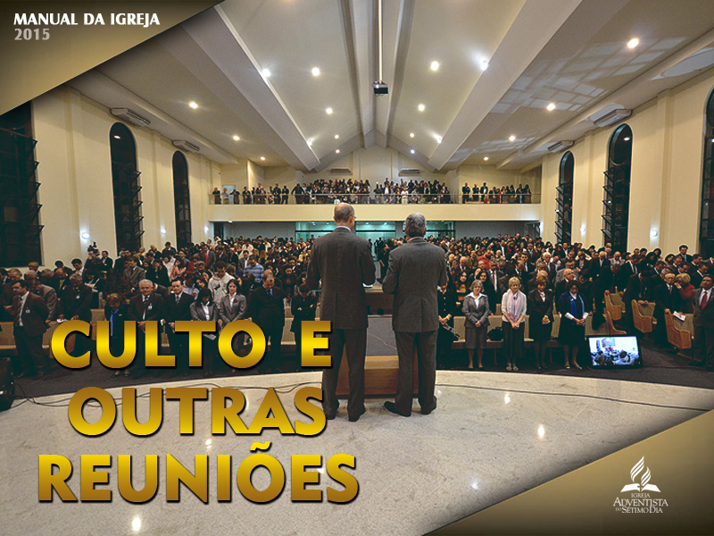

Slide 3

Princípios Gerais

Slide 4
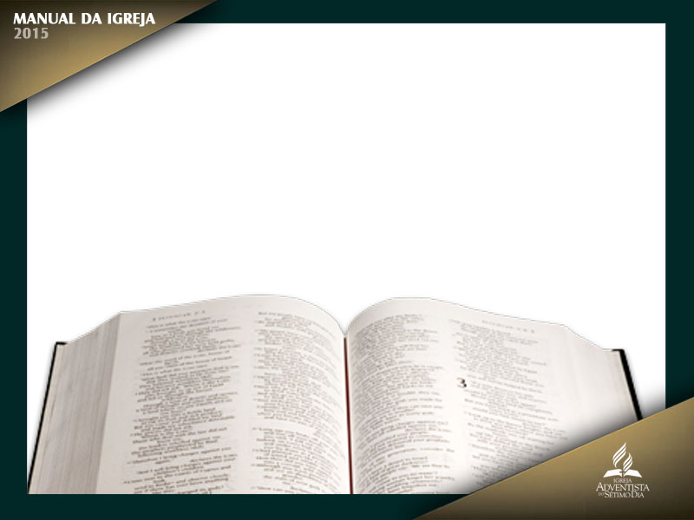
O apóstolo João declarou que “os verdadeiros adoradores adorarão o Pai em espírito e em verdade; porque são estes que o Pai procura para seus adoradores” (Jo 4:23).

Slide 5

“Embora Deus não habite em templos feitos por mãos humanas, honra, não obstante, com sua presença, as assembleias de seu povo. Ele prometeu que, quando se reunissem para buscá-lo, reconhecendo seus pecados, e para orarem uns pelos outros, Ele se reuniria com eles por meio de seu Espírito. Mas os que se reúnem para adorá-lo devem afastar de si toda coisa má. A menos que o adorem em espírito e em verdade e na beleza da sua santidade, seu ajuntamento será de nenhum valor”
(Profetas e Reis, p. 50).

Slide 6

Objetivo dos Cultos e Reuniões da Igreja
O objetivo de todos os cultos e reuniões é adorar a Deus por sua obra criadora e pelos benefícios de sua salvação;
compreender sua Palavra, seus ensinos e desígnios...

Slide 7
Objetivo dos Cultos e Reuniões da Igreja
...comungar uns com os
outros em fé e amor; testemunhar de nossa fé pessoal no sacrifício expiatório
de Cristo na cruz e aprender como cumprir a comissão evangélica de fazer discípulos
em todo o mundo (Mt 28:19, 20).

Slide 8
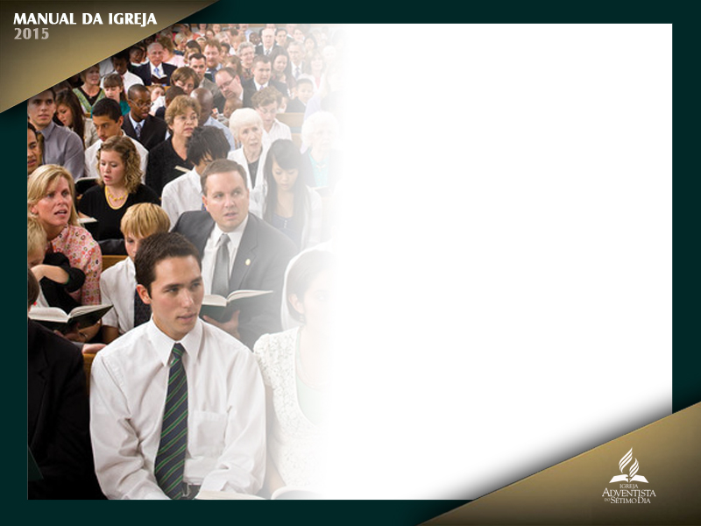
Reverência Pela
Casa de Culto
“Para o crente e humilde, a casa de Deus na Terra é como a porta do Céu. Os cânticos de louvor, a oração, a palavra ministrada
pelos embaixadores do Senhor são os meios que Deus proveu para preparar um povo para a Assembleia lá do alto, para aquela reunião sublime à qual
coisa nenhuma que contamine poderá ser admitida.

Slide 9
Reverência Pela Casa
de Culto
“Da santidade atribuída ao santuário terrestre, os cristãos devem aprender como considerar o lugar onde o Senhor deseja encontrar-se com seu povo. [...] Deus mesmo deu as instruções para seu culto, elevando-o acima de tudo
quanto é terreno.

Slide 10
Reverência Pela Casa
de Culto
“A casa é o santuário da família; e o aposento particular ou o bosque o lugar mais recôndito para o culto individual; mas a igreja é o santuário da congregação. Devem existir aí regulamentos quanto ao tempo, lugar e maneira de adorar.

Slide 11

Reverência Pela Casa
de Culto
Nada do que é sagrado, nada do que está ligado à adoração de Deus, deve ser tratado com negligência ou indiferença” (Testemunhos Para a Igreja, v. 5, p. 491).

Slide 12
Ensinar Reverência às Crianças
“Pais, exaltem o padrão do cristianismo na mente de seus filhos, ajudando-os a entretecer a pessoa de Jesus em sua experiência, ensinando-os a ter o maior respeito pela casa de Deus e a compreender
que quando entram ali devem fazê-lo com o coração comovido, ocupando-se
com pensamentos como estes: ‘Deus está aqui; esta é a sua casa...

Slide 13
Ensinar Reverência às Crianças
...Devo alimentar pensamentos puros e guiar-me pelos mais santos propósitos. Não devo conservar
em meu coração orgulho, inveja, ciúme, suspeitas, ódio ou engano, porque estou na presença de Deus. Este é o lugar em que Deus vem se encontrar com
seu povo e o abençoa. O Altíssimo e Santo, que habita na eternidade, me vê, esquadrinha meu coração e lê meus mais secretos pensamentos e atos de minha vida’”
(ibid., v. 5, p. 494).

Slide 14
Decoro e Quietude no Lugar de Adoração
“Quando os adoradores entram
na igreja devem guardar a devida compostura e tomar silenciosamente
seu lugar. [...] Conversas vulgares, cochichos e risos não devem ser permitidos
na igreja, nem antes nem depois das reuniões. Ardente e profunda piedade deve
caracterizar os adoradores.

Slide 15
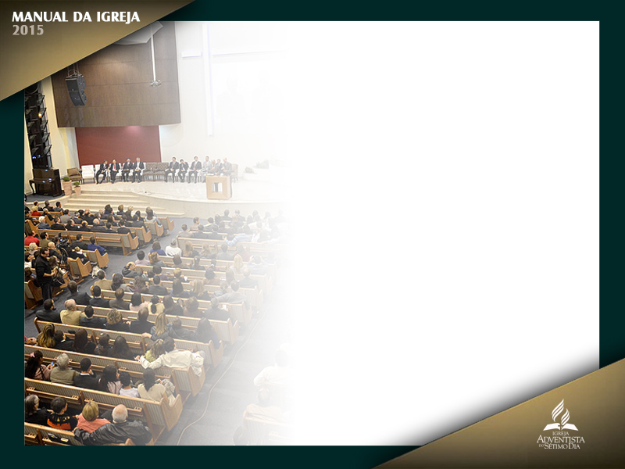
Decoro e Quietude no Lugar de Adoração
“Se faltam alguns minutos para o começo do culto, devem eles entregar-se à devoção e meditação silenciosa, elevando o espírito em oração a Deus, a fim de que a adoração se torne para eles uma bênção especial e produza convicção
e conversões de outras pessoas.

Slide 16
Decoro e Quietude no Lugar de Adoração
Devem lembrar-se de que estão presentes ali mensageiros do Céu. [...] Se ao entrar na casa de adoração, o povo o fizesse com
a devida reverência, lembrando-se de que se acha ali na presença do Senhor, seu
silêncio redundaria em testemunho eloquente.

Slide 17
Decoro e Quietude no Lugar de Adoração
Os cochichos, risos e conversas, que poderiam ser admitidos em qualquer outro lugar, não devem ser permitidos
na casa em que Deus é adorado. A mente deve estar preparada para ouvir a Palavra de Deus, a fim de que esta possa exercer a devida influência e impressionar
adequadamente o coração” (ibid., v. 5, p. 492).

Slide 18
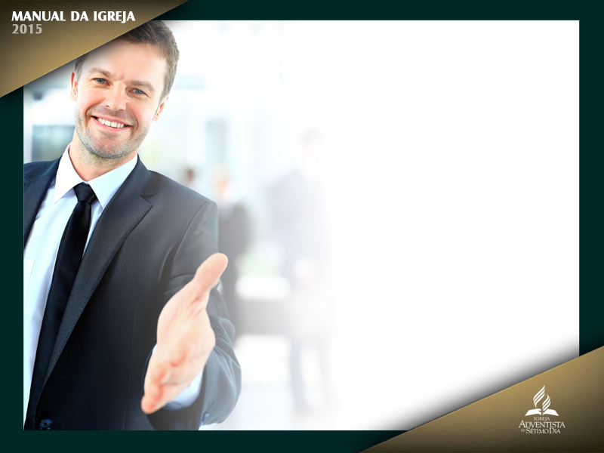
Hospitalidade
“Não negligencieis a hospitalidade, pois alguns, praticando-a, sem o saber acolheram anjos” (Hb 13:2). Toda igreja deve cultivar um espírito de hospitalidade, elemento essencial da vida e experiência cristãs.

Slide 19
Hospitalidade
Nada é tão mortífero
para a vida de uma igreja do que uma atmosfera fria e formal que exclua a hospitalidade e o companheirismo cristão. Recepcionistas bem escolhidos devem dar as cordiais boas-vindas aos visitantes, os quais também podem ser saudados
no momento do culto de adoração.

Slide 20
Lugar da Música na Adoração

Slide 21
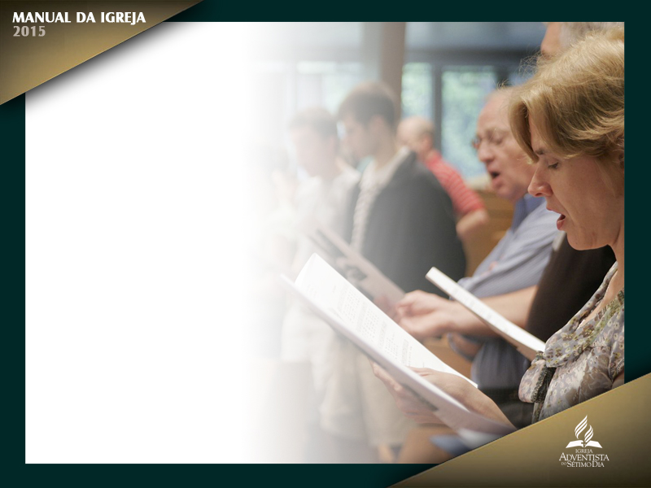
Poder da Música
“A música pode ser uma grande força para o bem; não
aproveitamos, entretanto, ao máximo esse aspecto da adoração. O canto é feito
em geral por impulso ou para atender a casos especiais, e outras vezes é permitido
que os cantores continuem errando, e a música perde o devido efeito na
mente dos presentes...

Slide 22
Poder da Música
...A música deve ter beleza, suavidade e poder. Ergam-
Se as vozes em hinos de louvor e devoção. Utilizem em seu auxílio, se possível, a
música instrumental, e deixem ascender a Deus a gloriosa harmonia, em oferta
aceitável” (ibid., v. 4, p. 71).

Slide 23
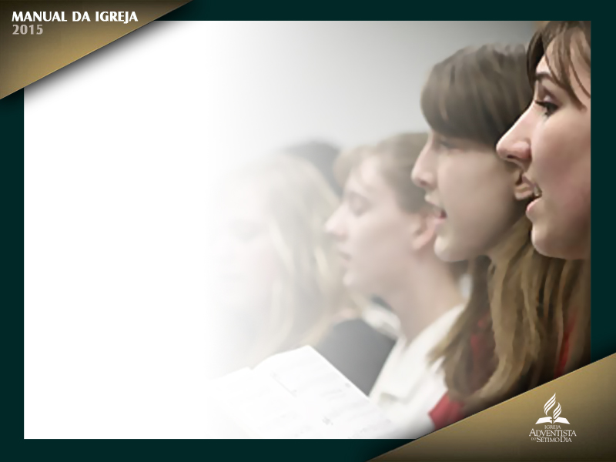
Cantar com Espírito e Entendimento
“Os mensageiros de Deus não devem seguir os métodos do mundo, em seus esforços para atrair o povo. Nas reuniões que realizam, não devem depender de cantores do mundo e exibições
teatrais para despertar o interesse.

Slide 24
Cantar com Espírito e Entendimento
Como esperar daqueles que não têm interesse na Palavra de Deus, que nunca leram sua Palavra com o sincero desejo de
compreender as verdades, que cantem com espírito e entendimento? [...] Como
pode o coro celestial tomar parte em uma música apenas formal? [...]

Slide 25
Cantar com Espírito e Entendimento
“Nem sempre o canto deve ser feito apenas por alguns. Permita-se o quanto
possível que toda a congregação dele participe” (ibid., v. 9, p. 143, 144).

Slide 26
O Púlpito Não é um Fórum

Slide 27
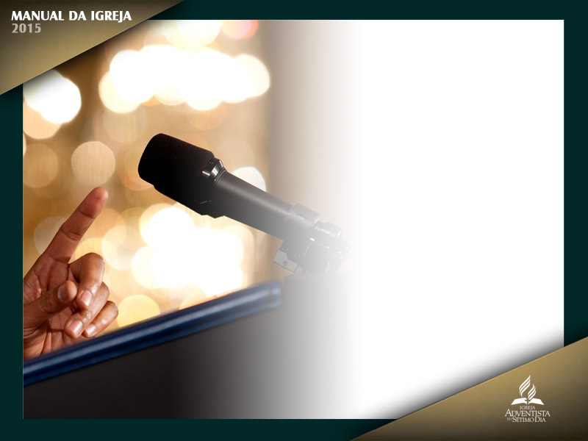
A igreja não confere a nenhum pastor, ancião ou outra pessoa o direito de fazer do púlpito um fórum para defender pontos polêmicos de doutrina ou de procedimento eclesiástico.

Slide 28
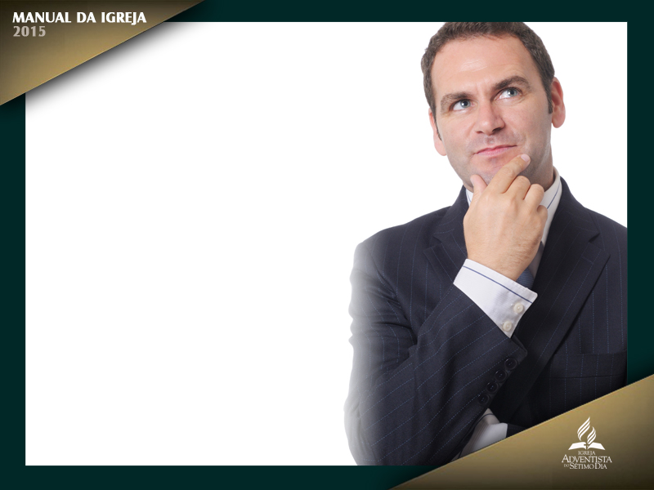
Nova Luz Deve Ser Testada
Os membros que julgam haver recebido uma nova luz contrária aos pontos de vista estabelecidos pela Igreja devem buscar conselho de líderes responsáveis.

Slide 29
Nova Luz Deve Ser Testada
“Existem mil tentações disfarçadas, preparadas para os que têm a luz da verdade;
e a única segurança para qualquer de nós está em não recebermos nenhuma
nova doutrina, nenhuma interpretação nova das Escrituras, antes de submetê-la
à consideração dos irmãos
de experiência.

Slide 30
Nova Luz Deve Ser Testada
Apresentem-na a eles, com espírito humilde e pronto para aprender, fazendo fervorosa oração; e, se eles não virem luz
nisto, atendam ao seu juízo, porque ‘na multidão de conselheiros há segurança’
(Pv 11:14)” (ibid., v. 5, p. 293;
ver também At 15:1-32).

Slide 31
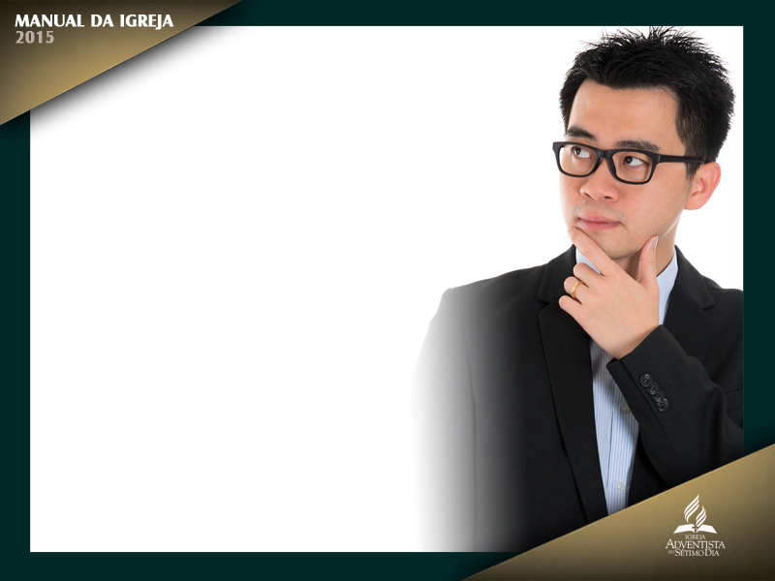
Nova Luz Deve Ser Testada
Esse plano foi adotado na Igreja Primitiva. Quando uma diferença de opinião sobre uma importante questão foi suscitada em Antioquia, os crentes enviaram representantes a Jerusalém para submetê-la aos apóstolos e anciãos.

Slide 32
Nova Luz Deve Ser Testada
Os cristãos
em Antioquia alegremente aceitaram a decisão do concílio de Jerusalém, preservando,
assim, a unidade e o amor fraterno. A orientação para testar uma nova luz não deve ser considerada como desmotivação a qualquer pessoa que esteja estudando diligentemente as Escrituras.

Slide 33
Nova Luz Deve Ser Testada
Ao contrário,
deve ser vista como proteção contra a infiltração de falsas teorias e doutrinas
errôneas na igreja. Deus deseja que seus filhos busquem fielmente por luz e verdade
em sua Palavra, mas Ele não quer que sejam enganados por falsos ensinamentos.

Slide 34
Nova Luz Deve Ser Testada
“Vimos somente o cintilar da glória divina e do infinito conhecimento e sabedoria; temos trabalhado, por assim dizer, próximos da superfície enquanto ricos veios de ouro estão mais embaixo, para recompensar aquele que cavar em
sua procura. A escavação precisa aprofundar-se mais e mais na mina, e maravilhosos
tesouros serão o resultado. Por uma fé correta, o conhecimento divino se tornará conhecimento humano” (Parábolas de Jesus, p. 113).

Slide 35
Nova Luz Deve Ser Testada
“Ao que está em viva comunhão com o Sol da Justiça, sempre se revelará nova luz sobre a Palavra de Deus. Ninguém deve chegar à conclusão de que não há mais verdades a serem reveladas. O que busca a verdade com diligência e oração encontrará
preciosos raios de luz que ainda hão de brilhar da Palavra de Deus. Ainda se acham dispersas muitas pessoas que devem ser reunidas para tornar-se propriedade do povo remanescente de Deus” (Conselhos Sobre a Escola Sabatina, p. 34).

Slide 36

Nova Luz Deve Ser Testada
Quando nova luz brilha das páginas sagradas para recompensar o diligente pesquisador da verdade, esta não anulará a antiga. Ao contrário, ela se funde com a antiga, fazendo-a mais brilhante e dando-lhe mais fulgor. Portanto, “a vereda dos justos é como a luz da aurora, que vai brilhando mais e mais até ser dia perfeito” (Pv 4:18).

Slide 37
Nova Luz Deve Ser Testada
Conquanto o filho de Deus deva estar disposto a aceitar o avanço da luz,
nunca deverá dar atenção a qualquer voz, por piedosa e plausível que seja, que o desvie das doutrinas fundamentais da Bíblia.

Slide 38

Nova Luz Deve Ser Testada
“Não devemos receber as palavras dos que vêm com uma mensagem em contradição
com os pontos especiais de nossa fé. Eles reúnem uma porção de passagens,
e amontoam-na como prova em torno das teorias que afirmam. Isso tem sido repetidamente feito, durante os cinquenta anos passados...

Slide 39
Nova Luz Deve Ser Testada
E se bem que as Escrituras sejam a Palavra de Deus, e devam ser respeitadas, sua aplicação, uma
vez que mova uma coluna do fundamento sustentado por Deus nestes cinquenta
anos, constitui grande erro.

Slide 40
Nova Luz Deve Ser Testada
Aquele que faz tal aplicação ignora a maravilhosa
demonstração do
Espírito Santo, que deu
poder e força às mensagens passadas,
vindas ao povo de Deus” (O Outro Poder, p. 32).

Slide 41
Importância de Conservar a Unidade

Slide 42

É importante que mantenhamos a “unidade da fé” (Ef 4:13), e igualmente importante é que busquemos “preservar a unidade do Espírito no vínculo da paz”
(v. 3). Tal unidade requer prudência e aconselhamento com a liderança da igreja.

Slide 43
“Deus está guiando um povo do mundo para a exaltada plataforma da verdade
eterna – os mandamentos de Deus e a fé de Jesus. Disciplinará e habilitará
seu povo. Eles não estarão em divergência, um crendo uma coisa e outro tendo
fé e opiniões inteiramente opostas, e movendo-se cada qual independentemente
do conjunto.

Slide 44
Pela diversidade dos dons e governos que Ele pôs em sua igreja, todos alcançarão a unidade da fé. Se alguém forma seu próprio conceito no
tocante à verdade bíblica, sem atender à opinião de seus irmãos, e justifica seu
procedimento alegando que tem o direito de pensar livremente, impondo suas ideias então aos outros, como poderá cumprir a oração de Cristo? [...]

Slide 45
“Posto que tenhamos uma obra individual, e individual responsabilidade perante Deus, não devemos seguir nosso próprio critério independentemente, sem tomar em consideração as opiniões e sentimentos de nossos irmãos; pois tal proceder acarretaria a desordem na igreja. É dever dos pastores respeitar o discernimento de seus irmãos; mas suas relações mútuas, assim como as doutrinas que ensinam, deveriam ser submetidas à prova da lei e do testemunho; se, então, os corações forem dóceis, não haverá divisão entre nós. Alguns se inclinam a ser desordenados, e apartam-se dos grandes marcos da fé; mas Deus está atuando em seus pastores para que sejam um na doutrina e no espírito”
(Testemunhos Para Ministros, p. 29, 30).

Slide 46
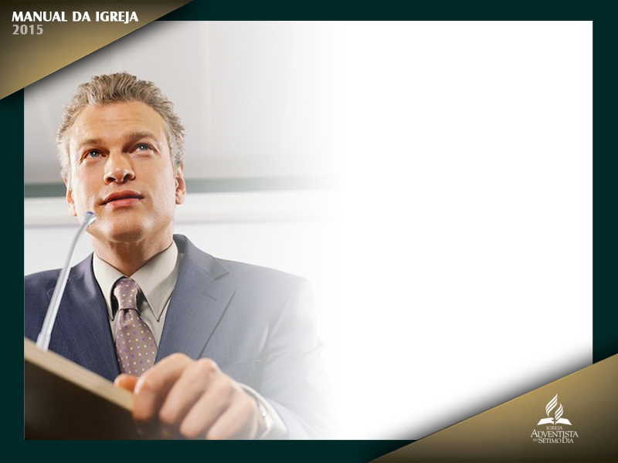
À vista dessas considerações, fica evidente que o púlpito deve ser reservado para a pregação das verdades da Palavra Sagrada e a apresentação de planos e estratégias denominacionais para o avanço da obra de Deus, não de pontos de vista e opiniões pessoais (ver p. 36, 121-123).

Slide 47
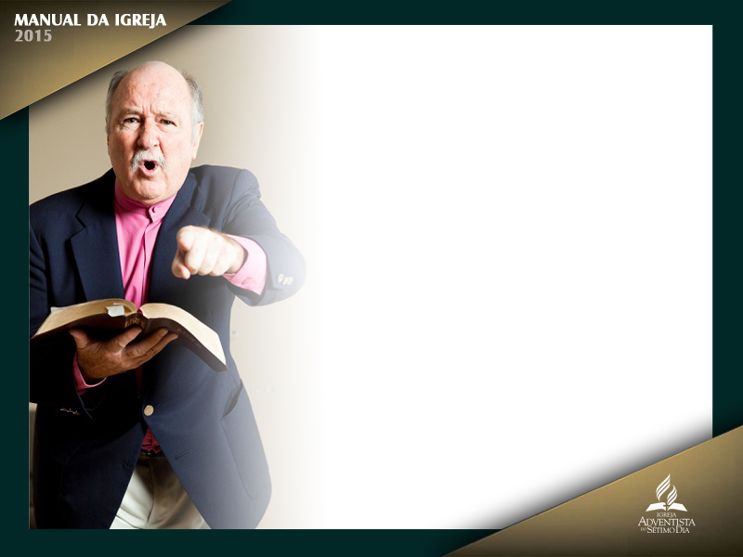
Oradores não Autorizados
Em nenhuma circunstância deve um pastor, ancião ou outro oficial da igreja convidar estranhos ou pessoas não autorizadas para dirigir os cultos.

Slide 48
Oradores não Autorizados
Indivíduos que foram excluídos do ministério, ou que tenham sido removidos do rol de membros em outros lugares ou pessoas
mal-intencionadas que não possuam a autoridade da igreja, não devem ter acesso
ao púlpito.

Slide 49

Oradores não Autorizados
Os que forem dignos de confiança serão capazes de identificar-se
por meio de credenciais apropriadas.

Slide 50
Oradores não Autorizados
Às vezes, é aceitável que oficiais do governo ou líderes civis dirijam a palavra à congregação, mas todos os demais devem ser excluídos do púlpito, a menos que uma autorização seja concedida pela Associação. Todo pastor, ancião e presidente de Associação deve fazer cumprir essa regra (ver p. 36, 121-123).

Slide 51
Escola Sabatina e Cultos de Adoração

Slide 52
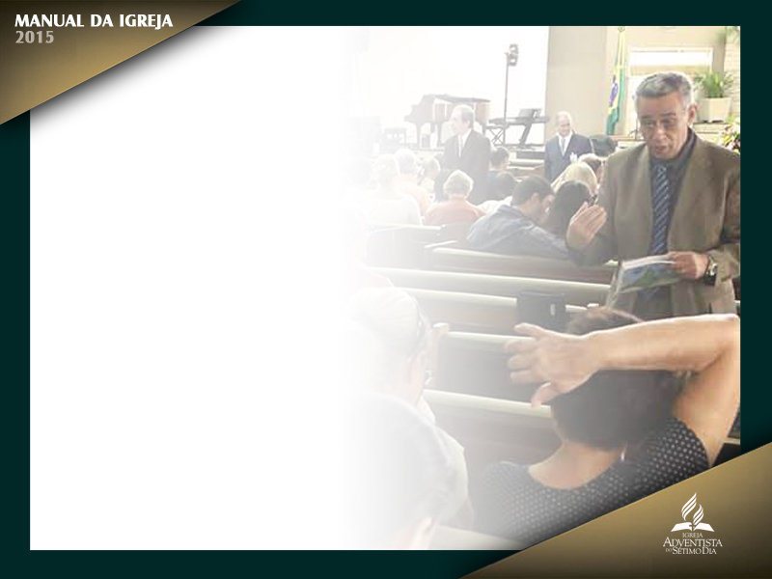
Escola Sabatina
A Escola Sabatina, um de nossos mais importantes serviços, é a igreja em estudo. Cada sábado nossos membros e milhares de amigos interessados se reúnem na Escola Sabatina para estudar sistematicamente a Palavra de Deus.

Slide 53
Escola Sabatina
Todos os membros da igreja devem ser motivados a frequentá-la
e a trazer visitantes.
Cada Escola Sabatina deve esforçar-se para prover programas apropriados
às faixas etárias. Materiais e recursos estão disponíveis na Associação, na União
e na Divisão.

Slide 54
Escola Sabatina
A Escola Sabatina deve promover as atividades missionárias locais e mundiais, as ofertas para as missões e dedicar tempo significativo para o estudo da Bíblia (ver Notas, nº 1, p. 184).

Slide 55

Anúncios e Promoções Departamentais
Cuidadosa consideração deve
ser dada à duração e à natureza dos anúncios e das promoções departamentais durante os cultos de sábado. Quando se trata de assuntos que não estão especificamente relacionados com o culto ou com a obra da igreja, os pastores e oficiais
devem excluí-los, mantendo a esse respeito o devido espírito do culto e da
observância do sábado.

Slide 56
Anúncios e Promoções Departamentais
Muitas igrejas entregam boletins impressos contendo a programação do
culto e também os anúncios para a semana. Onde isso é feito, há pouca ou nenhuma necessidade para anúncios falados. Onde nenhuma provisão impressa é feita, muitas igrejas fazem os anúncios antes do início do culto (ver Notas, nº 2, p. 184, 185).

Slide 57
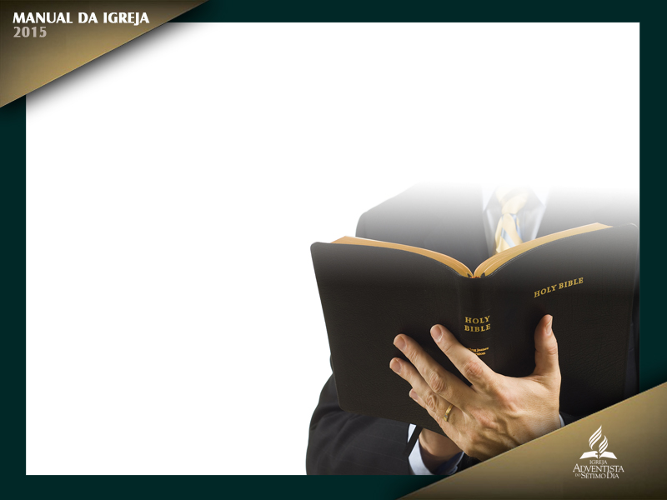
Anúncios e Promoções Departamentais
Devida consideração também deve ser dada aos vários departamentos para
que possam promover seus respectivos programas, mas grande cuidado deve ser exercido para preservar o tempo necessário para o estudo e pregação da Palavra de Deus.

Slide 58
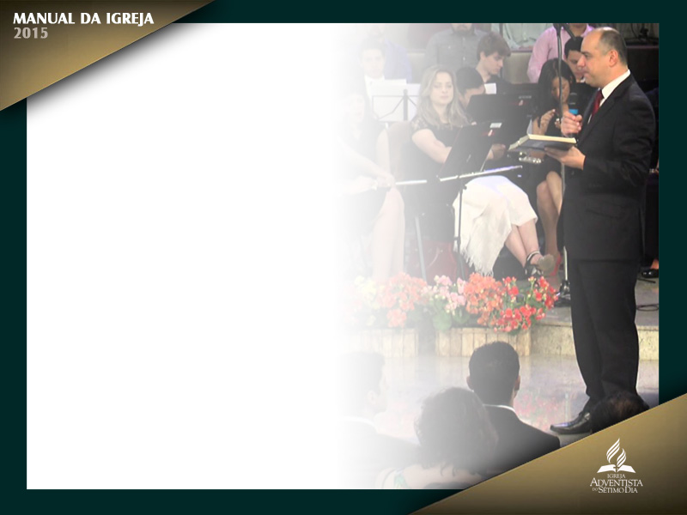
Culto de Adoração
O culto de adoração do sábado é a mais importante
reunião da igreja. Nele os membros se reúnem semanalmente para unir-se em
adoração a Deus em espírito de louvor e gratidão, para ouvir a Palavra de Deus...

Slide 59
Culto de Adoração
...obter força e graça para enfrentar as batalhas da vida e para aprender a vontade
de Deus para eles na obra de ganhar pessoas. Reverência, simplicidade e pontualidade
devem caracterizar o culto.

Slide 60
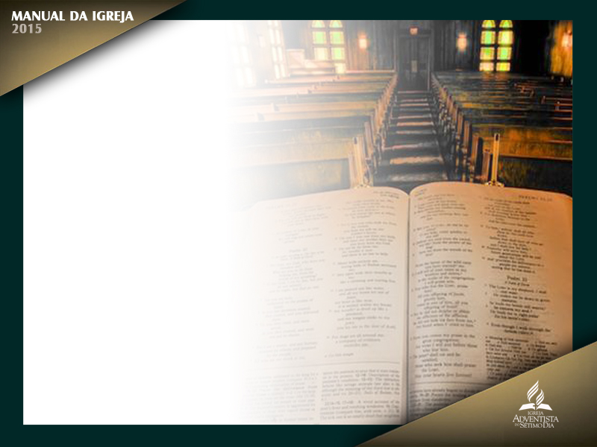
Habilidade, Estudo e Planejamento São Requeridos
“Não tendes o dever
de pôr alguma habilidade, estudo e planejamento na questão de dirigir as reuniões religiosas – no sentido de como dirigi-las de maneira que produzam a maior quantidade de bem e causem a melhor impressão em todos os que a elas assistem?” (Review and Herald, 14 de abril de 1885, p. 225).

Slide 61
Habilidade, Estudo e Planejamento São Requeridos
“Nosso Deus é um Pai amoroso e misericordioso. Os cultos a Ele dedicados não deveriam ser vistos como uma atividade triste e cansativa. Louvar ao Senhor e
desempenhar uma parte em sua obra deve ser um prazer. [...] O Cristo crucificado deve ser o tema de nossas meditações, de nossas conversas, e de nossas mais alegres emoções...

Slide 62
Habilidade, Estudo e Planejamento São Requeridos
[...] Ao expressarmos nossa gratidão, estamos nos aproximando do culto das hostes celestiais. ‘O que me oferece sacrifício de ações de graças, esse me glorificará’ (Sl 50:23). Cheguemos, pois, com reverente alegria perante nosso Criador,
e com ‘ações de graças e voz de música’ (Is 51:3)” (Caminho a Cristo, p. 103, 104).

Slide 63
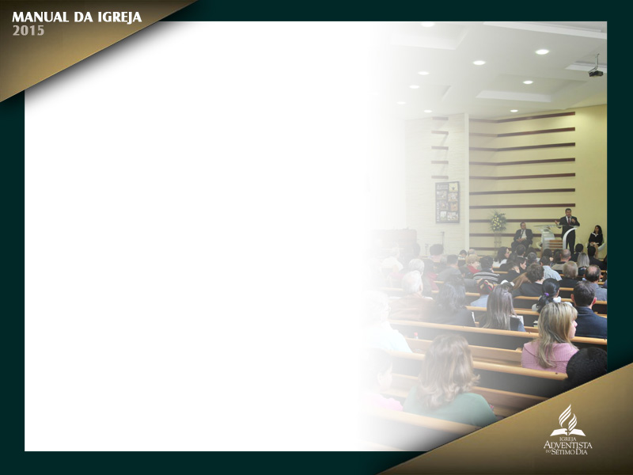
Forma do Culto
O culto do sábado de manhã tem duas partes principais: a
resposta da congregação por meio do louvor e adoração, expressos nos hinos, na
oração e nas ofertas; e a mensagem da Palavra de Deus (ver Notas, nº 3, p. 181, 182).

Slide 64
Forma do Culto
Não existe uma forma ou uma ordem estabelecida para o culto público. Em
geral, uma ordem mais curta para o culto é mais adequada ao real espírito de
adoração. Longos preliminares devem ser evitados.

Slide 65
Forma do Culto
As partes introdutórias não
devem consumir o tempo requerido para a pregação da Palavra de Deus (para
sugestões de formas de culto, ver Notas, nº 2, p. 184, 185).

Slide 66
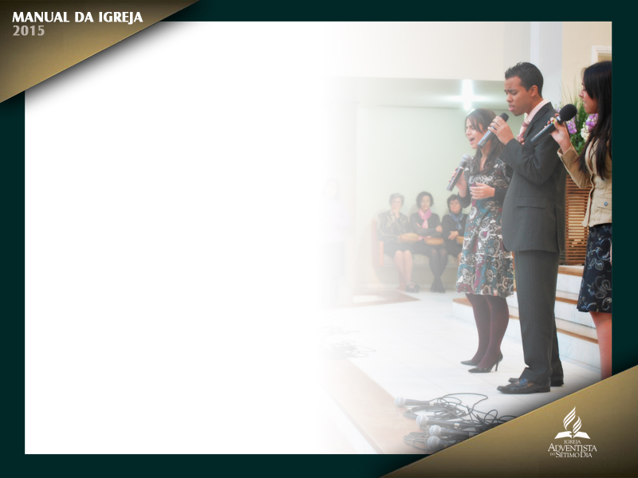
Sábado Missionário
O primeiro sábado de cada mês é o Sábado Missionário
da Igreja. O serviço de adoração está focalizado no evangelismo leigo e
pode exibir os planos e atividades dos vários departamentos.

Slide 67
Sábado Missionário
“Deus confiou a nossas mãos uma obra por demais sagrada, e necessitamos de nos ajuntar em
reuniões para receber instruções, a fim de nos habilitarmos a realizar essa obra”
(Testemunhos Para a Igreja, v. 6, p. 32; ver Notas, nº 4, p. 186).

Slide 68
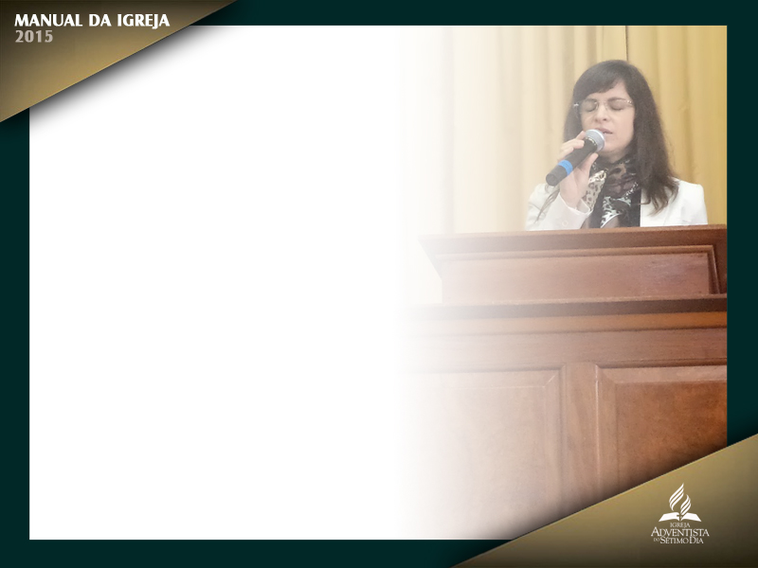
Oração Pública
“Cristo deu a entender a seus discípulos que suas orações deviam ser breves, exprimindo exatamente o que desejavam, e nada mais. [...] Um ou
dois minutos é tempo suficiente para qualquer oração habitual” (ibid., v. 2, p. 581).

Slide 69
Oração Pública
“Os que oram e falam devem pronunciar bem as palavras e falar com clareza,
em tons distintos. Quando feita no devido modo, a oração é uma força para o bem. É uma das maneiras empregadas pelo Senhor para comunicar ao povo
os preciosos tesouros da verdade.

Slide 70
Oração Pública
[...] Que o povo de Deus aprenda a falar e a
orar de maneira a representar devidamente as grandes verdades que possui. Os
testemunhos dados e as orações feitas devem ser claros e distintos. Assim Deus será glorificado” (Testemunhos Para a Igreja, v. 6, p. 382).

Slide 71

Suprimento de Literatura no Sábado
Em geral, o sábado é o momento oportuno para que o secretário do Ministério Pessoal ponha literatura nas mãos
dos membros. Métodos objetáveis que desviem a atenção da verdadeira adoração e reverência devem ser evitados.

Slide 72
Cerimônia da Comunhão

Slide 73
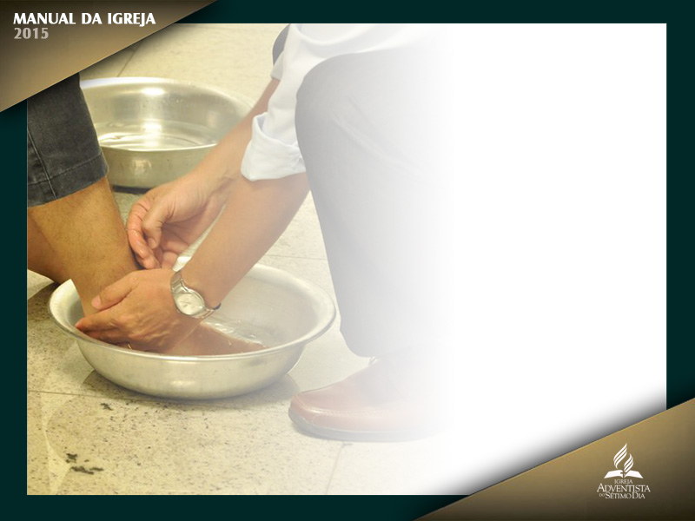
A cerimônia da comunhão é celebrada normalmente uma vez por trimestre.
O serviço inclui o rito do lava-pés seguido pela Ceia do Senhor. Deve ser uma
ocasião muito sagrada e jubilosa para a congregação, para o pastor e para os anciãos.

Slide 74
A cerimônia, em geral, ocorre durante o culto de adoração, mas pode ser
programada para outros momentos.

Slide 75
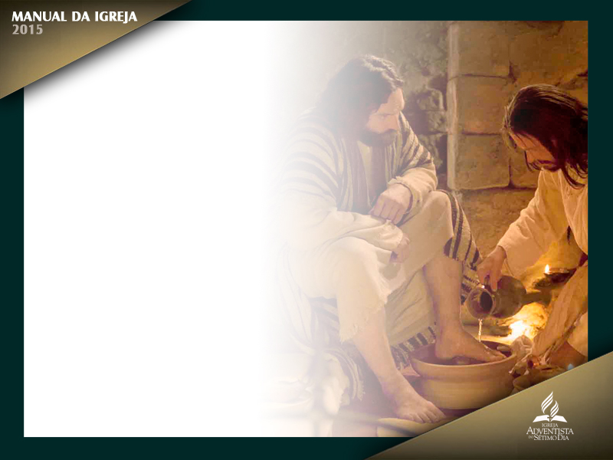
Rito do Lava-Pés
“Depois, havendo lavado os pés aos discípulos, Ele disse: ‘Eu
vos dei o exemplo, para que como Eu vos fiz, façais vós também’ (Jo 13:15). Nessas
palavras Cristo não somente estava ordenando a prática da hospitalidade. Queria
significar mais do que a lavagem dos pés dos hóspedes para tirar-lhes o pó dos caminhos.

Slide 76
Rito do Lava-Pés
Cristo estava aí instituindo uma cerimônia religiosa. Pelo ato de nosso Senhor,
esta [...] tornou-se um rito consagrado. Devia ser observado pelos discípulos,
a fim de poderem conservar sempre em mente suas lições de humildade e serviço.

Slide 77
Rito do Lava-Pés
“Esta ordenança é o preparo designado por Cristo para o serviço sacramental. Enquanto o orgulho, desinteligência e luta por superioridade forem nutridos, o coração não pode entrar em associação com Cristo. Não estamos preparados para receber a comunhão de seu corpo e de seu sangue. Por isso Jesus indicou que se observasse primeiramente a comemoração de sua humilhação”
(O Desejado de Todas as Nações, p. 650).

Slide 78
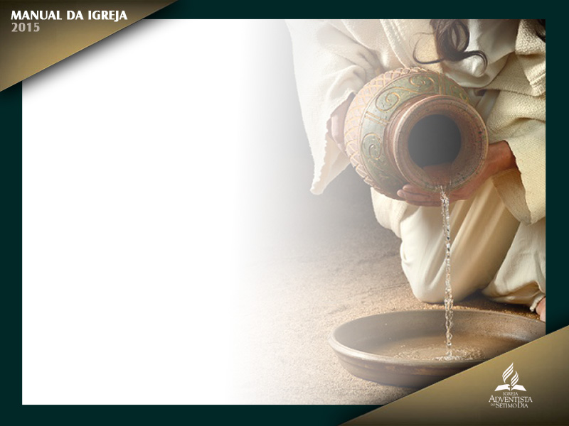
Rito do Lava-Pés
No ato de lavar os pés aos discípulos, Cristo levou a cabo uma limpeza mais
profunda: a de lavar o coração das manchas do pecado. O participante experimenta
uma sensação de indignidade quanto ao recebimento dos sagrados emblemas, antes de experimentar a limpeza de todo o seu ser (Jo 13:10).

Slide 79
Rito do Lava-Pés
Jesus desejava “lavar-lhes do coração a discórdia, o ciúme e o orgulho. [...] O orgulho e o interesse egoísta criaram dissensão e ódio, mas tudo isso lavou Cristo ao lavar-lhes os pés. [...] Olhando para eles, Jesus podia dizer: ‘Vós estais limpos’
(Jo 13:10)” (ibid., p. 646).

Slide 80
Rito do Lava-Pés
A experiência espiritual que repousa no âmago do lava-pés eleva-o de um costume comum a uma ordenança sagrada. O rito transmite uma mensagem
de perdão, aceitação, segurança e solidariedade, primeiramente de Cristo para com o crente, mas também entre os próprios crentes. Essa mensagem é expressa em uma atmosfera de humildade.

Slide 81
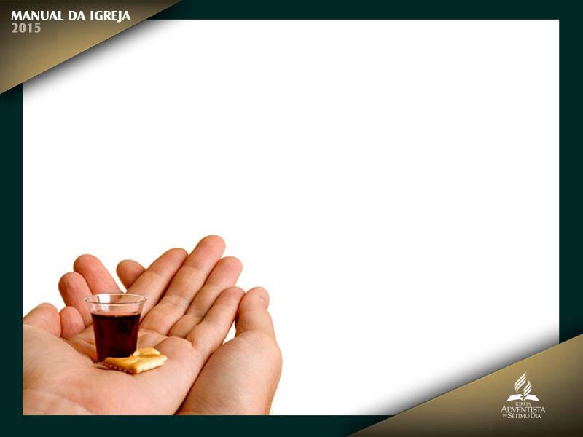
Ceia do Senhor
Os anjos declaram que Jesus, o Redentor deste mundo, é santo. Semelhantemente, os símbolos que representam seu corpo e seu sangue são santos.

Slide 82
Ceia do Senhor
Uma vez que o próprio Senhor escolheu os símbolos profundamente significativos do pão não levedado e do fruto da vide não fermentado e usou o mais simples dos meios para lavar os pés aos discípulos, deve haver grande relutância para introduzir símbolos e meios alternativos, exceto em condições de emergência, temendo que se perca o significado original da cerimônia.

Slide 83
Ceia do Senhor
Igualmente, deve haver cautela na ordem da cerimônia e nas funções tradicionais desempenhadas pelo pastor, anciãos, diáconos e diaconisas, para que substituição
e inovação não venham tornar comum o que é sagrado.

Slide 84
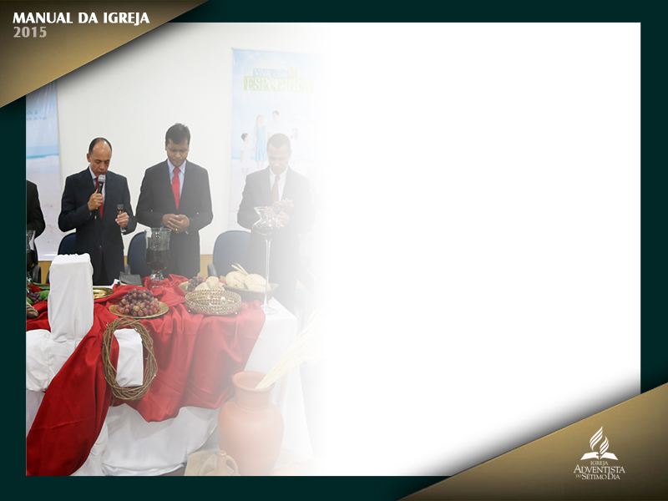
Ceia do Senhor
A cerimônia da Ceia do Senhor é tão sagrada hoje como quando foi instituída
por Jesus Cristo. Jesus ainda está presente quando essa sagrada ordenança é
celebrada. “É nessas ocasiões, indicadas por Ele mesmo, que Cristo se encontra com seu povo, e os revigora por sua presença” (ibid., p. 656).

Slide 85
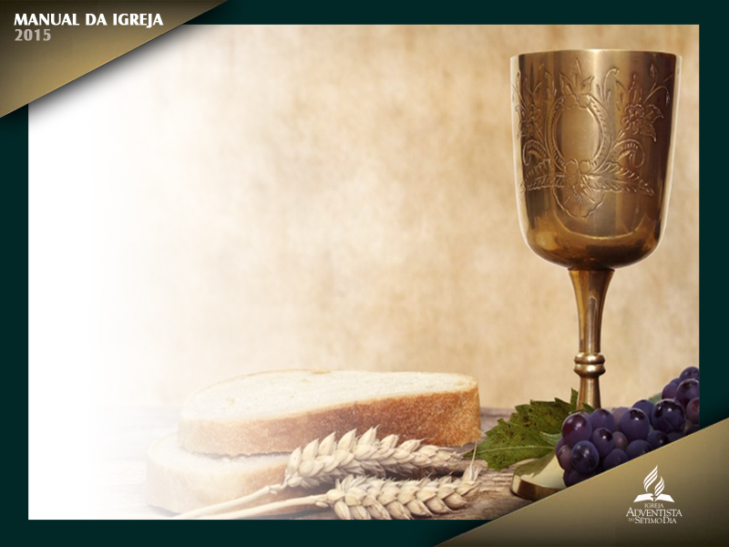
Pão sem Fermento e Vinho sem Fermento (Suco de Uva)
“Cristo está ainda
à mesa em que fora posta a ceia pascoal. Acham-se diante dele os pães asmos usados no período da páscoa. O vinho pascoal, livre de fermento, está sobre a mesa.

Slide 86
Pão sem Fermento e Vinho sem Fermento (Suco de Uva)
Estes emblemas Cristo emprega para representar seu próprio irrepreensível
sacrifício. Coisa alguma corrompida por fermentação, símbolo do pecado
e da morte, podia representar ‘o Cordeiro imaculado e incontaminado’ (1Pe
1:19)” (ibid., p. 653).

Slide 87
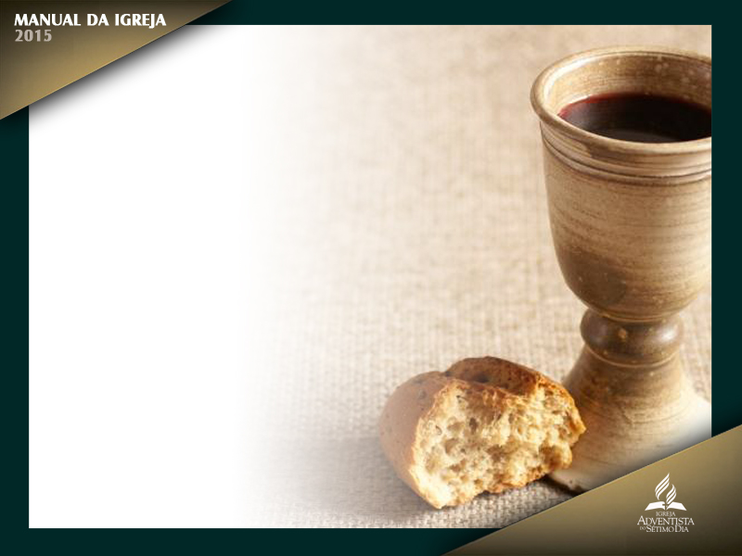
Pão sem Fermento e Vinho sem Fermento (Suco de Uva)
Nem o vinho nem o pão contêm elementos de fermentação porque, na tarde do primeiro dia da Páscoa dos hebreus, tudo o que era levedado ou fermentado tinha sido removido de suas habitações (Êx 12:15, 19; 13:7).

Slide 88
Pão sem Fermento e Vinho sem Fermento (Suco de Uva)
Portanto, apenas suco
de uva não fermentado e pão não levedado são apropriados para o uso na cerimônia da comunhão, e deve se exercer muito cuidado na provisão desses elementos. Em regiões isoladas em que suco de uva, ou de uva-passa ou seu concentrado não está disponível, o escritório da Associação dará conselho e ajuda para obtê-lo.

Slide 89
Memorial da Crucifixão
“Ao recebermos o pão e o vinho simbolizando o
corpo partido de Cristo e seu sangue derramado, unimo-nos, pela imaginação, à cena da comunhão no cenáculo. Afigura-se-nos estar atravessando o jardim
consagrado pela agonia daquele que levou sobre si os pecados do mundo. Testemunhamos a luta mediante a qual foi obtida nossa reconciliação com Deus.
Cristo crucificado apresenta-se entre nós”
(ibid., p. 661).

Slide 90
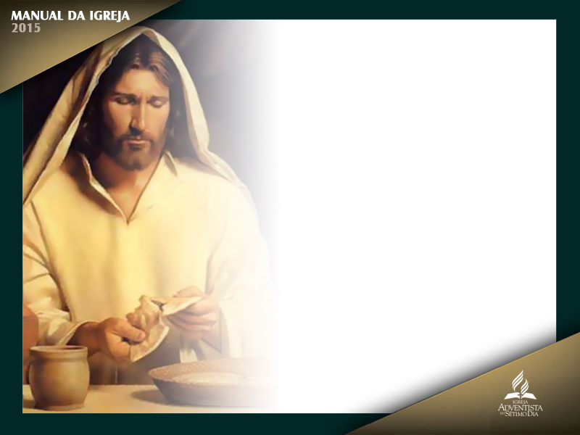
Proclamação da
Segunda Vinda
“A santa ceia aponta à segunda vinda de Cristo. Foi destinada a conservar viva essa esperança na mente dos discípulos. Sempre que se reuniam para comemorar sua morte, contavam como Ele, ‘tomando o cálice, e dando graças, deu-lhes, dizendo:

Slide 91
Proclamação da
Segunda Vinda
Bebei dele todos; porque
isto é o meu sangue, o sangue do Novo Testamento, que é derramado por muitos,
para remissão dos pecados. E digo-vos que, desde agora, não beberei deste fruto da vide até aquele dia em que o beba de novo convosco no reino de meu
Pai’ (Mt 26:27-29).

Slide 92
Proclamação da
Segunda Vinda
Nas tribulações, encontravam conforto na esperança da volta
de seu Senhor. Indizivelmente precioso era para eles o pensamento: ‘Todas as vezes que comerdes este pão e beberdes este cálice anunciais a morte do Senhor,
até que venha’ (1Co 11:26)” (ibid., p. 659).

Slide 93
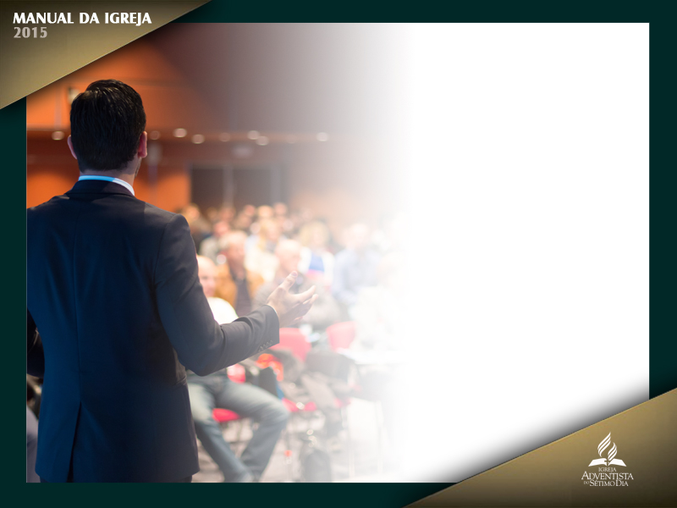
Anúncio da Cerimônia da Comunhão
A cerimônia da comunhão pode ser apropriadamente incluída como parte de qualquer culto de adoração cristão. No entanto, para dar a devida ênfase e tornar a comunhão disponível ao
maior número possível de membros, normalmente ela é parte do culto de adoração
do penúltimo sábado do trimestre.

Slide 94
Anúncio da Cerimônia da Comunhão
O anúncio deve ser feito no culto do sábado anterior, chamando-se atenção
para a importância do culto seguinte, a fim de que todos os membros possam
preparar o coração e endireitar todas as diferenças não resolvidas de uns para
com os outros.

Slide 95
Anúncio da Cerimônia da Comunhão
Quando eles vêm à mesa do Senhor no sábado seguinte, podem então receber a bênção desejada. Os que estiverem ausentes por ocasião do anúncio devem ser convidados a participar.

Slide 96
Direção da Cerimônia da Comunhão e sua Duração
O tempo não é o fator mais significativo na cerimônia da comunhão. No entanto, pode-se melhorar a participação e aumentar o impacto espiritual:
1
Eliminando-se os itens irrelevantes
do culto nesse grande dia
2
Evitando-se atrasos antes e depois do
lava-pés,
providenciando que as diaconisas
preparem os emblemas sobre a mesa da
comunhão com bastante antecedência.
3

Slide 97
Preliminares
A parte introdutória da cerimônia deve ser breve, incluindo apenas anúncios curtos, um hino, oração, ofertas e um curto sermão antes da separação para o lava-pés e, então, o retorno para a Ceia do Senhor.

Slide 98
Lava-Pés
Cada igreja deve ter um plano para atender às necessidades de seus membros em relação ao rito do lava-pés (ver Notas, nº 5, p. 187).

Slide 99
Pão e Vinho
Após o lava-pés, a congregação se reúne uma vez mais para
participar do pão e do vinho (ver Notas, nº 6, p. 187, 188).

Slide 100
Celebração
A cerimônia deve ser sempre uma experiência solene, mas nunca sombria. Erros foram corrigidos, pecados foram perdoados e a fé reafirmada.
É tempo para celebração.

Slide 101
Celebração
Que a música seja vibrante e alegre. A cerimônia deve
terminar em tom vibrante, com uma apresentação musical ou canto congregacional,
seguido pela despedida.

Slide 102
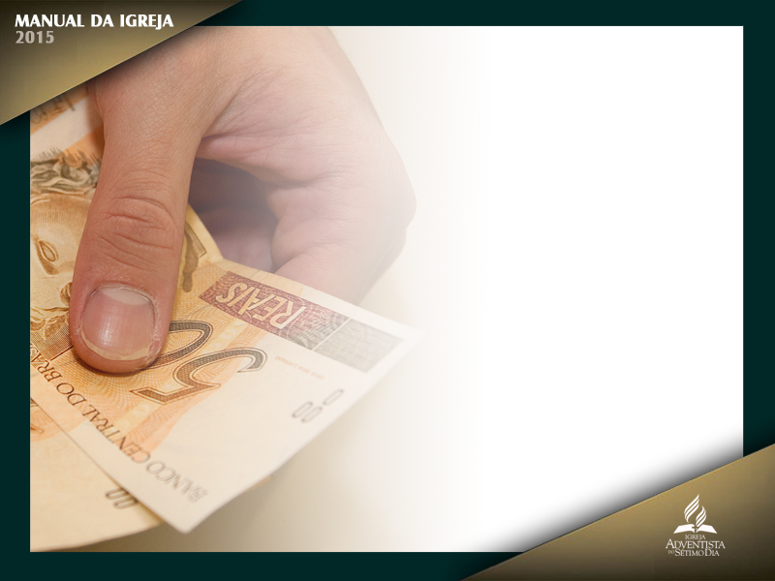
Celebração
Algumas vezes é recolhida uma oferta para os pobres enquanto a congregação
deixa o templo.

Slide 103
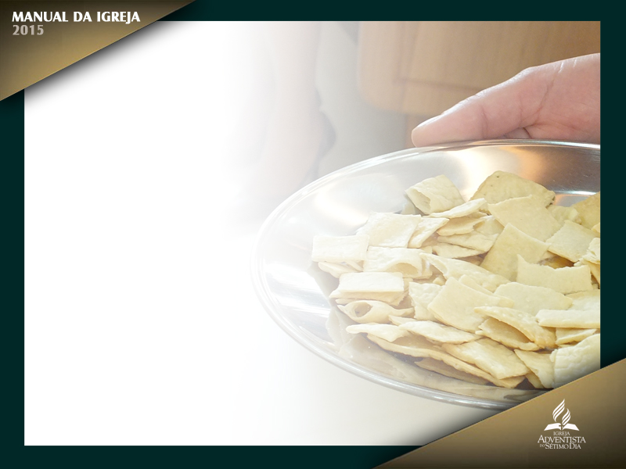
Celebração
Após a cerimônia, os diáconos e diaconisas limpam a mesa, recolhem os utensílios e eliminam reverentemente toda sobra dos emblemas. De forma alguma esses emblemas deveriam ser consumidos ou aproveitados para uso comum.

Slide 104
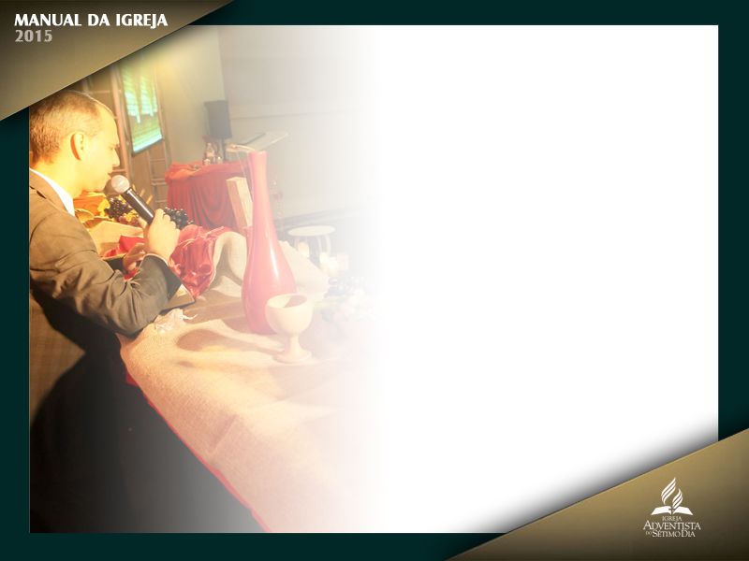
Quem Pode Participar
A igreja pratica a comunhão aberta. Todos os que entregaram
a vida ao Salvador podem participar. As crianças aprendem o significado
da cerimônia observando a participação dos outros.

Slide 105
Quem Pode Participar
Após receberem instrução formal em uma classe batismal e fazerem seu compromisso com Jesus por meio do batismo, estarão eles mesmos, dessa maneira, preparados para participar da cerimônia.

Slide 106
Quem Pode Participar
“O exemplo de Cristo proíbe exclusão da ceia do Senhor. Verdade é que o pecado
aberto exclui o culpado. Isto ensina plenamente o Espírito Santo (1Co 5:11).
Além disso, porém, ninguém deve julgar. Deus não deixou aos homens dizer quem
se apresentará nessas ocasiões.

Slide 107
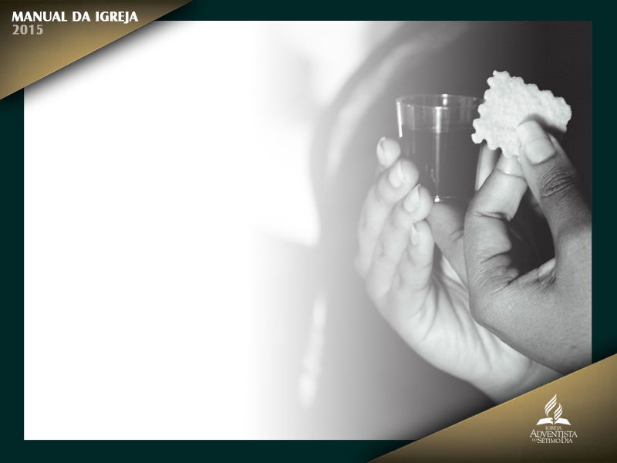
Quem Pode Participar
Pois quem pode ler o coração? Quem é capaz de
distinguir o joio do trigo? ‘Examine-se pois o homem a si mesmo, e assim coma
deste pão e beba deste cálice.’ Pois ‘qualquer que comer este pão, ou beber o cálice do Senhor indignamente, será culpado do corpo e do sangue do Senhor’.

Slide 108
Quem Pode Participar
‘Porque o que come e bebe indignamente, come e bebe para sua própria condenação,
não discernindo o corpo do Senhor’ (1Co 11:28, 27, 29).
[...] “Podem entrar pessoas
que não são, no íntimo, servos da verdade e da santidade, mas que desejem tomar parte no serviço.

Slide 109
Quem Pode Participar
Não devem ser proibidas. Encontram‑se ali testemunhas que estiveram presentes quando Jesus lavou os pés dos discípulos e de Judas. Olhos mais que humanos contemplam a cena” (O Desejado de Todas as Nações, p. 656).

Slide 110
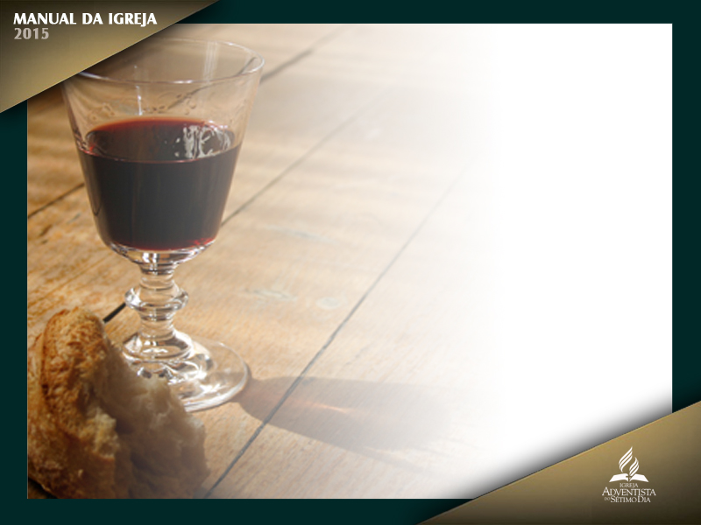
Todos os Membros Devem Participar
“Ninguém deve se excluir da comunhão
por estar presente alguém que seja indigno. Todo discípulo é chamado a
participar publicamente, e dar assim testemunho de que aceita a Cristo como seu Salvador pessoal.

Slide 111
Todos os Membros Devem Participar
É nessas ocasiões, indicadas por Ele mesmo, que Cristo se encontra
com seu povo, e os revigora por sua presença. Corações e mãos indignos podem
mesmo dirigir a ordenança; todavia, Cristo ali se encontra para ministrar a seus filhos.

Slide 112
Todos os Membros Devem Participar
Todos quantos ali chegam com a fé baseada nele serão grandemente abençoados.
Todos quantos negligenciam esses períodos de divino privilégio sofrerão
prejuízo. Deles se poderia quase dizer: ‘Nem todos estais limpos’ (Jo 13:11)” (ibid.).

Slide 113
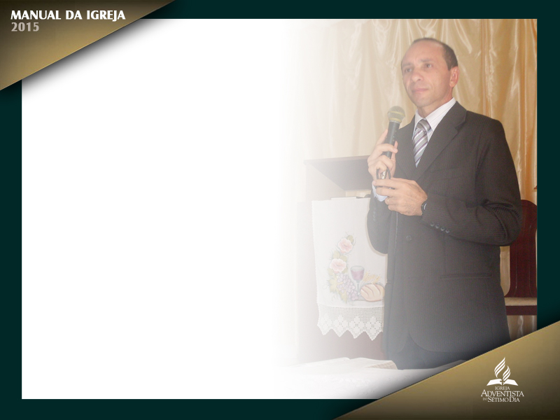
Comunhão Para os que Não Podem Comparecer
A cerimônia da comunhão
deve ser conduzida por um pastor ordenado ou comissionado, ou por um ancião ordenado. Diáconos ou diaconisas não têm permissão para dirigir a cerimônia.

Slide 114
Comunhão Para os que Não Podem Comparecer
Se há membros doentes
ou que, por outras razões, não podem comparecer à cerimônia, o pastor ou
o ancião pode conduzir uma cerimônia especial na casa deles, possivelmente
acompanhado e auxiliado por um diácono ou diaconisa.

Slide 115
Culto de Oração

Slide 116
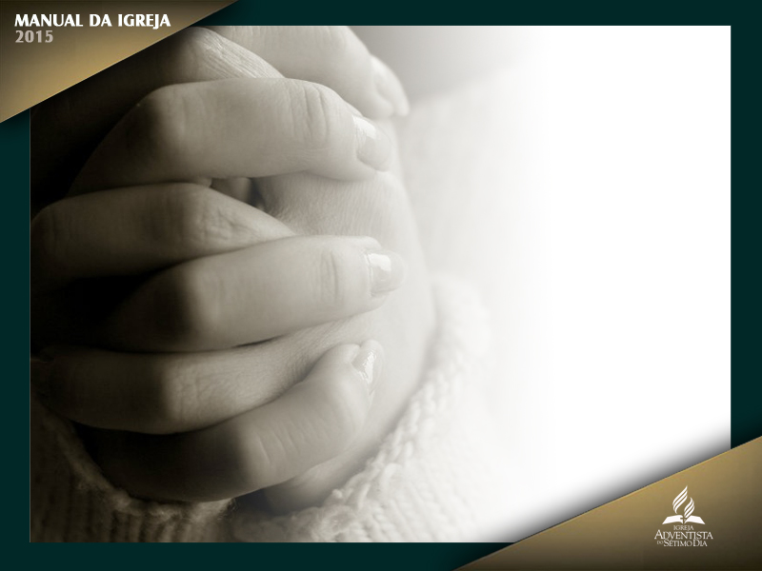
Os Cultos de Oração Devem Ser Interessantes
“As reuniões de oração devem
ser as mais interessantes a ser realizadas; porém, são muitas vezes fracamente dirigidas. Muitos assistem ao culto de pregação, mas negligenciam as reuniões de
oração. Nisso também se exige reflexão.

Slide 117
Comunhão Para os que Não Podem Comparecer
Precisamos buscar sabedoria de Deus e fazer planos para dirigir essas reuniões de maneira a torná-las interessantes e atrativas. O povo tem fome do pão da vida. Se o encontrarem na reunião de oração, ali irão para recebê-lo.

Slide 118
Os Cultos de Oração Devem Ser Interessantes
“Longas e fatigosas palestras e orações são inadequadas em qualquer parte, e especialmente na reunião de oração. Os que são desinibidos e sempre prontos a falar tomam a liberdade de sacrificar o testemunho dos tímidos e retraídos. Os mais superficiais têm, geralmente, mais a dizer...

Slide 119
Os Cultos de Oração Devem Ser Interessantes
...Longas e mecânicas são suas orações. Fatigam os anjos e as pessoas que os escutam. Nossas orações devem ser breves e diretas. Que as longas e enfadonhas petições fiquem para nosso aposento particular, caso alguém queira fazer alguma dessa espécie. Deixem que o Espírito de Deus lhes entre no coração, e Ele expelirá dali toda árida formalidade”
(Testemunhos Para a Igreja, v. 4, p. 70, 71).

Slide 120
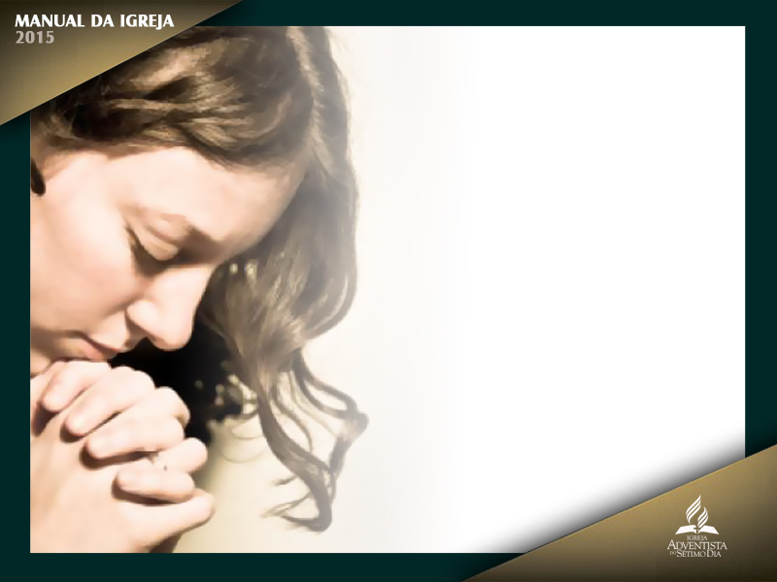
Os Cultos de Oração Devem Ser Interessantes
Devem ser feitos esforços mais que comuns para assegurar o êxito do culto
de oração. A reunião deve começar pontualmente, mesmo que estejam presentes
apenas duas ou três pessoas.

Slide 121
Os Cultos de Oração Devem Ser Interessantes
Deve haver um período curto de 15 ou 20 minutos
para o estudo da Escritura ou do Espírito de Profecia, seguido por oração,
testemunhos e uma oração final.

Slide 122
Reuniões Administrativas

Slide 123
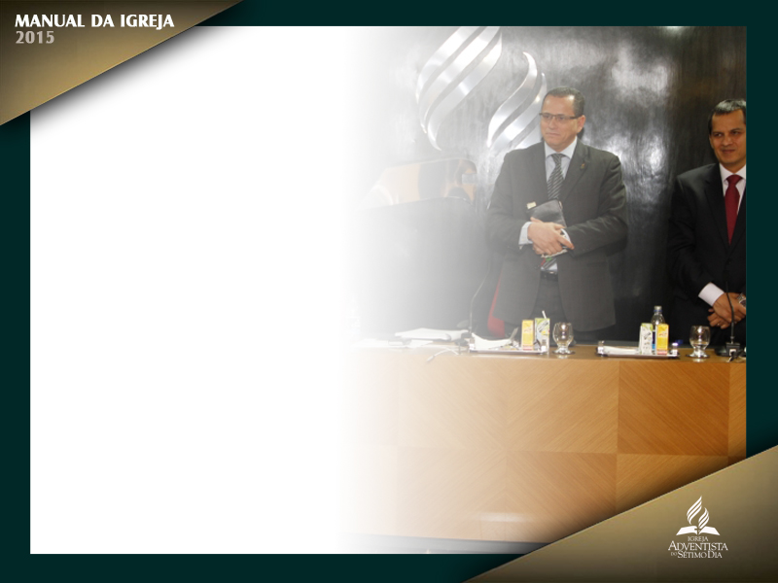
A igreja local atua dentro de funções definidas na estrutura da Igreja Adventista do Sétimo Dia. No contexto desses papéis, a reunião administrativa é
o corpo votante da igreja local (ver p. 29, 30).

Slide 124
Os membros em posição regular são motivados a comparecer e votar. Um membro sob censura não tem o direito de participar nem por voz nem por voto.

Slide 125
As reuniões administrativas devem ser realizadas pelo menos uma vez por ano.
O pastor ou a Comissão da Igreja em consulta com ele e com seu apoio convoca a
reunião.

Slide 126
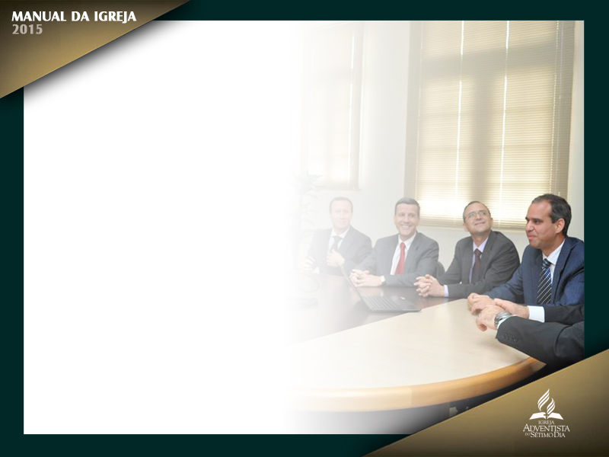
Em geral, uma reunião administrativa é anunciada com uma ou duas semanas
de antecedência no culto regular do sábado, dando-se detalhes sobre o horário
e o lugar da reunião. O pastor, um ancião indicado pelo pastor ou, em alguns casos,
o presidente da Associação, atua como presidente nas reuniões administrativas.

Slide 127
Cada igreja decide qual será o quórum das futuras reuniões. Votos por procuração não são permitidos. Os assuntos principais da igreja devem ser decididos em uma reunião administrativa
regular ou extraordinariamente convocada.

Slide 128
A reunião administrativa tem autoridade acima da Comissão da Igreja e pode delegar responsabilidades a ela além daquelas definidas pelo Manual da Igreja
(ver p. 132-136).

Slide 129
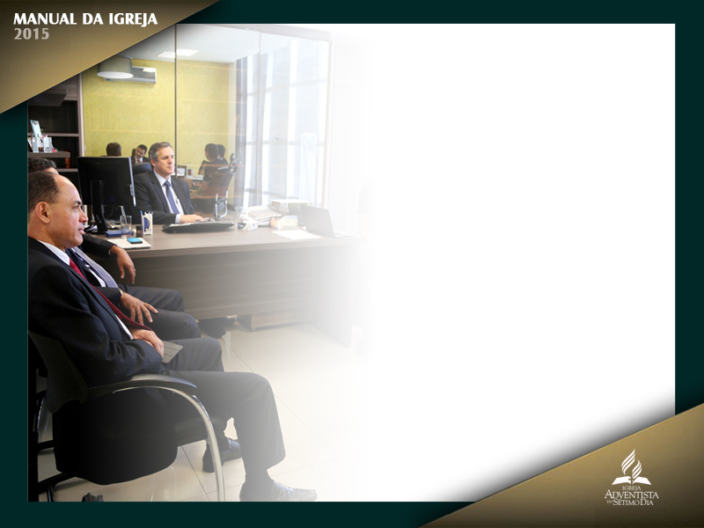
A agenda da reunião deve incluir os relatórios sobre os trabalhos da igreja.
Pelo menos uma vez ao ano, deve apresentar relatórios cobrindo as atividades
da igreja. Com base nesses relatórios, deve ser apresentada uma proposta para aprovação de um plano de ação para o ano seguinte, incluindo um orçamento
anual.

Slide 130
Quando possível, os relatórios e planos para o ano seguinte devem ser apresentados por escrito (ver Notas, nº 7, p. 188, 189).A fim de conservar um espírito de cooperação entre as igrejas da Associação,
a igreja dever buscar conselho dos administradores do Campo para todos
os assuntos de maior importância.

Slide 131
Os administradores da Associação e da União (presidente, secretário e tesoureiro) ou seus representantes podem participar sem votar (exceto quando
autorizados pela igreja) de qualquer reunião administrativa de qualquer igreja
em seu território. Se o oficial for membro daquela igreja, não é necessário que se faça uma proposta para lhe conferir o direito de votar.

Slide 132
A Comissão da Igreja e suas Reuniões

Slide 133

Definição e Função
Toda igreja deve ter uma comissão atuante cujos membros
tenham sido eleitos em uma reunião administrativa. Sua principal preocupação
é colocar em prática um plano de discipulado ativo que inclua tanto a nutrição espiritual da igreja como o trabalho de planejar e promover o evangelismo.

Slide 134
Definição e Função
Dentre as responsabilidades da Comissão da Igreja estão:
1
Um plano de discipulado ativo.
2
Evangelismo em todas as suas fases.
Nutrição espiritual e mentoreamento
dos membros.
3
4
Preservação da pureza doutrinária.
5
Manutenção das normas cristãs.

Slide 135
Definição e Função
Dentre as responsabilidades da Comissão da Igreja estão:
6
Recomendação de alterações no rol de membros.
7
Supervisão das finanças da igreja.
Proteção e conservação das propriedades
da igreja.
8
9
Coordenação dos departamentos da igreja.

Slide 136
A comissão evangélica de Jesus indica que fazer discípulos, obra que inclui batizar e ensinar, é a função primordial da igreja (Mt 28:18-20). Logo, esta também
é a função primordial da Comissão da Igreja, que atua como principal comitê da
igreja.

Slide 137
Quando a comissão dedica seu primeiro interesse e suas mais vigorosas energias em envolver todos os membros na proclamação das boas-novas e fazer discípulos, os problemas, em sua maioria, são aliviados ou prevenidos. Uma forte
e positiva influência é sentida na vida espiritual e no crescimento dos membros.

Slide 138
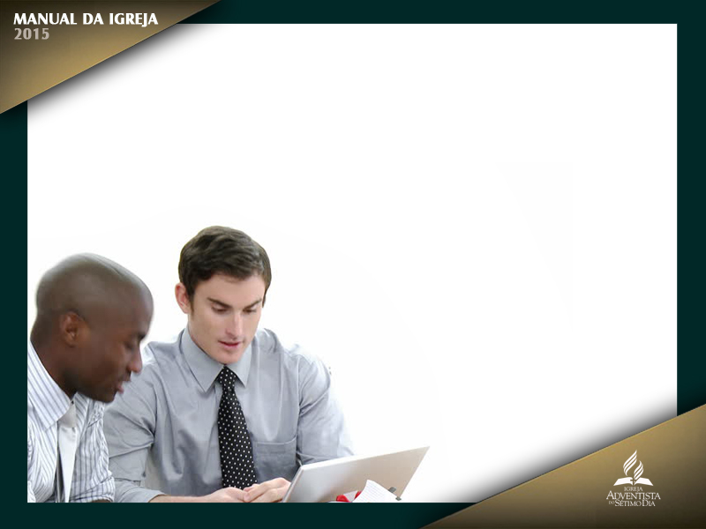
Nutrição Espiritual
O amor de Cristo pela igreja precisa ser demonstrado
dentro da igreja por seus seguidores. O verdadeiro discipulado implica não só
o ensino da Bíblia (Mt 28:20), mas também um ardoroso compromisso de amar
incondicionalmente nossos irmãos na fé.

Slide 139
Nutrição Espiritual
Essa foi a essência da mensagem de
Cristo aos discípulos, à medida que se aproximava da cruz (Jo 15:9-13). O mandamento
de Cristo a eles se aplica a nós: que amemos “uns aos outros”.

Slide 140
Nutrição Espiritual
A poderosa
reflexão de Ellen G. White sobre essa cena histórica ainda é vital para nós: “Esse
amor é o testemunho de seu discipulado” (O Desejado de Todas as Nações, p. 480).

Slide 141
Nutrição Espiritual
Portanto, uma das principais funções da Comissão da Igreja é assegurar que
os membros recebam o cuidado e a instrução para um relacionamento pessoal e dinâmico com Jesus Cristo.

Slide 142
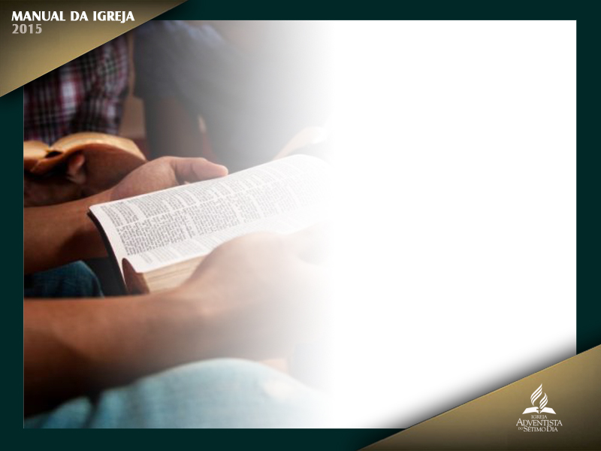
Discipulado
O propósito da igreja na qualidade de corpo de Cristo é discipular
intencionalmente os membros, a fim de que permaneçam em um relacionamento
ativo e frutífero com Cristo e sua igreja.

Slide 143
Discipulado
O discipulado está baseado em um relacionamento contínuo e vitalício com
Jesus. O cristão se compromete a “permanecer em Cristo” (Jo 15:8), ser capacitado para o discipulado frutífero ao compartilhar Jesus com os outros, e levar
outros membros a também serem fiéis discípulos.

Slide 144
Discipulado
A igreja, nas esferas individual e coletiva, partilha da responsabilidade de
assegurar que cada membro continue a fazer parte do corpo de Cristo.

Slide 145
Membros
A Comissão da Igreja é eleita pelos membros no período da eleição regular dos líderes (ver p. 113). Além do(s) pastor(es) designado(s) pela Associação,
a igreja deve eleger essa comissão representativa que inclui os seguintes oficiais:
Anciãos
Coordenador de Interessados
Chefe dos Diáconos
Diretor da Ação Solidária Adventista
Chefe das Diaconisas
Tesoureiro
Secretário

Slide 146
Diretor do Ministério da Criança
Coordenador da Sociedade de Homens Adventistas
Coordenador de Música da Igreja
Presidente da Comissão de Comunicação ou Diretor de Comunicação
Diretor do Ministério Jovem Adventista
Diretor do Clube de Aventureiros
Diretor de Educação/Diretor ou Professor Líder da Escola da Igreja
Diretor do Ministério de Embaixadores
Coordenador da Escola Bíblica

Slide 147
Diretor do Ministério de Universitários
Diretor do Ministério da Família
Diretor do Ministério de Publicações
Diretor do Ministério de Saúde
Diretor de Liberdade Religiosa
Presidente da Associação Lar e Escola
Diretor da Escola Sabatina
Diretor do Clube de Desbravadores
Diretor e Secretário do Ministério Pessoal

Slide 148
Diretor do Ministério de Mordomia Cristã
Diretora do Ministério da Mulher
Líder de Jovens Adultos

Slide 149
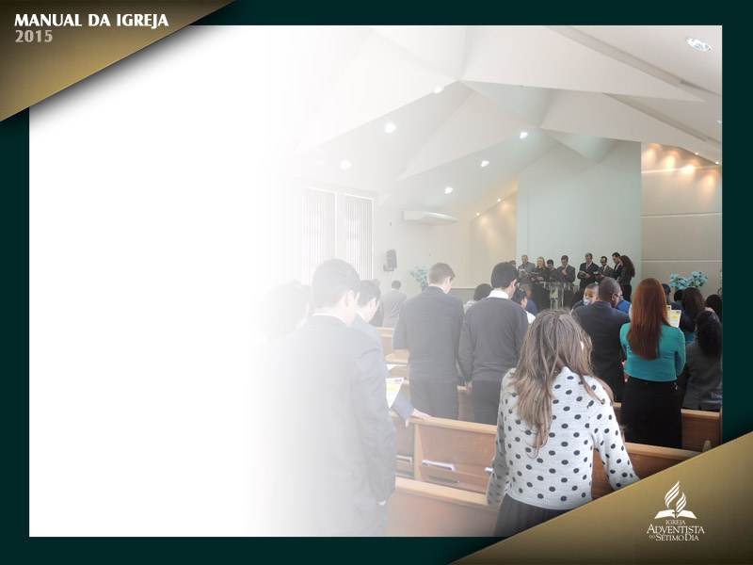
Em alguns casos, dependendo do tamanho do corpo de membros, a Comissão da Igreja pode não incluir todos os cargos da lista ou pode indicar membros adicionais. O pastor designado pela Associação para ser o pastor da igreja sempre
é membro da Comissão da Igreja.

Slide 150

Oficiais
O presidente da Comissão da Igreja é o pastor designado pela Associação. Se o pastor preferir não desempenhar essa função ou estiver impossibilitado
de estar presente, poderá fazer arranjos para que um ancião seja o presidente.

Slide 151
Oficiais
O secretário da igreja atua como secretário da comissão e é responsável por registrar, apresentar e preservar as atas das reuniões.

Slide 152
Reuniões
É bom agendar a reunião mensal para a mesma semana e o mesmo dia de cada mês. A reunião da comissão deve ser anunciada no culto regular de sábado e todos os membros devem ser incentivados a comparecer.

Slide 153
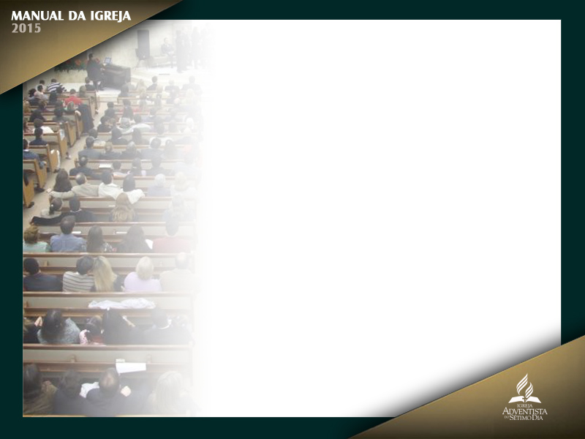
Reuniões
Cada igreja deve, em uma reunião administrativa, determinar o número de
membros da Comissão da Igreja que devem estar presentes para constituir um quórum dessa comissão. Votos por procuração ou por carta não serão aceitos.

Slide 154
Atribuições da Comissão da Igreja
A comissão é responsável por:
Assegurar a existência de um plano de discipulado ativo e em curso, que inclua nutrição espiritual e ministérios evangelísticos, que é o item mais importante e deve receber a maior atenção por parte da comissão.
1

Slide 155
2
Estudar a lista de membros e elaborar planos para resgatar aqueles que se
afastaram da igreja.
3
Ensinar os membros da igreja local a estimular, de forma intencional, o
crescimento espiritual em si mesmos e nos outros.

Slide 156
4
Evangelizar o território missionário da igreja. Uma vez por trimestre, toda
a reunião pode ser dedicada ao planejamento para o evangelismo. A comissão estudará as recomendações da Associação para os programas e métodos evangelísticos e como eles podem ser implementados de maneira local. O pastor e a comissão iniciarão e desenvolverão planos para reuniões de evangelismo público.

Slide 157
5
Coordenar programas evangelísticos para todos os departamentos da igreja,
embora cada departamento desenvolva seus planos missionários dentro de
sua própria esfera. Para evitar conflitos de datas, competição para recrutar voluntários e obter o máximo de resultados benéficos, a coordenação é essencial. Antes de concluir e anunciar planos para qualquer programa, cada departamento deve submeter esses planos à aprovação da Comissão da Igreja.

Slide 158
5
Os departamentos também apresentam
à Comissão da Igreja relatórios sobre o progresso e os resultados de seus programas missionários. A comissão pode sugerir como os programas departamentais podem contribuir para a preparação, condução e acompanhamento de uma campanha de evangelismo público.

Slide 159
6
Incentivar o Departamento do Ministério Pessoal a envolver todos os membros
e crianças da igreja em alguma forma
de trabalho missionário pessoal.
Classes de capacitação devem ser conduzidas em várias linhas de ministério para evangelização.

Slide 160
7
Incentivar o coordenador de
interessados a assegurar que cada interessado seja pessoal e prontamente acompanhado por membros leigos designados para isso.

Slide 161
8
Incentivar cada departamento a prestar pelo menos um relatório trimestral
à Comissão da Igreja e aos membros
em reunião administrativa ou em reuniões de sábado, no que se refere à nutrição espiritual e ao evangelismo.

Slide 162
9
Receber relatórios regulares. A comissão deve considerar os pormenores
da administração da igreja e receber relatórios regulares do tesoureiro sobre as finanças da igreja. Deve analisar o livro de membros e inquirir sobre a condição espiritual de todos os membros e providenciar visitação aos doentes, desanimados ou desviados. Outros oficiais devem prestar relatório periodicamente.

Slide 163
10
Promover a educação adventista.

Slide 164

Subcomissões
A Comissão da Igreja não deve permitir que outras atividades
interfiram no planejamento do evangelismo.

Slide 165
Subcomissões
Caso outras atividades tomem
demasiado tempo, a comissão deve designar subcomissões para cuidar de áreas específicas da administração da igreja, tais como questões financeiras ou
projetos de construção. Essas subcomissões farão recomendações à Comissão
da Igreja (ver Notas, nº 8, p. 189).

Slide 166
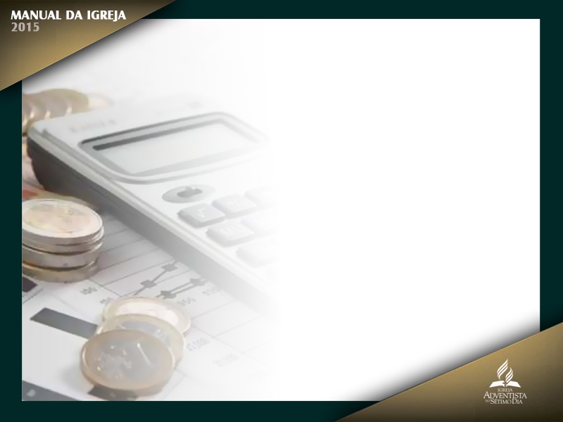
Comissão de Finanças
Cada igreja deve ter um planejamento financeiro e orçamentário abrangente
voltado para a missão, com uma comissão capaz de fornecer uma demonstração
detalhada do plano financeiro e do orçamento em curso.

Slide 167
Comissão de Finanças
Em alguns casos,
ela funciona como comissão de finanças. Em outros casos, em igrejas menores, esse processo pode ser tratado diretamente pela Comissão da Igreja.

Slide 168

Comissão de Finanças
Caso a igreja crie uma comissão separada para esse fim, as responsabilidades devem incluir a análise de pedidos de verba e a revisão do orçamento operacional anual, bem como uma análise da posição financeira da igreja conforme refletida nas
demonstrações financeiras.

Slide 169
Comissão de Finanças
A aprovação do orçamento e a análise da demonstração
financeira devem ser recomendadas à Comissão da Igreja e encaminhadas
a uma reunião administrativa para votação.

Slide 170
Reuniões do Conselho Escolar

Slide 171

A escola da igreja é normalmente supervisionada pelo Conselho Escolar da
Igreja. A igreja elege um presidente para dirigir as reuniões e um secretário para manter as atas das reuniões e os votos tomados. Esse conselho deve se reunir regularmente.

Slide 172
Reuniões especiais podem ser convocadas pelo presidente. Algumas
igrejas preferem ter a própria Comissão da Igreja, ou uma subcomissão dela, servindo também como conselho escolar (ver também p. 93, 94).

Slide 173
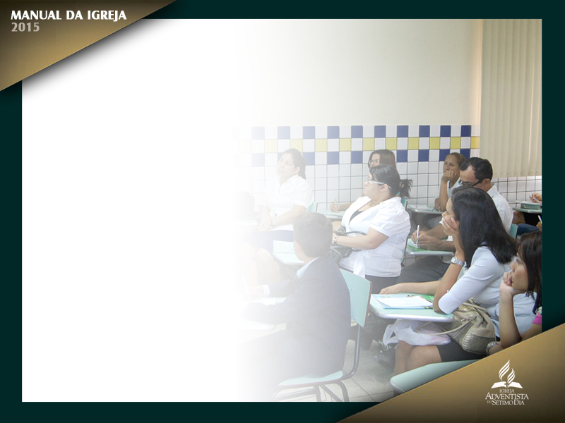
Reuniões da Associação Lar e Escola
A Associação Lar e Escola deve se reunir mensalmente e coordenar as atividades
do lar, da escola e da igreja.

Slide 174
Reuniões da Associação Lar e Escola
Deve ser dada atenção à educação de pais,
bem como assistência à escola para obter os recursos necessários, como sala
para os pais, livros, materiais didáticos e equipamentos. Materiais de apoio aos
líderes da Associação Lar e Escola estão disponíveis no Departamento de Educação
da Associação (ver também
p. 92-94).

Slide 175

Reuniões
dos Jovens
Os líderes dos vários grupos de jovens da igreja devem agendar reuniões regulares que envolvam os jovens da igreja em atividades relevantes que os vinculem mais estreitamente com a igreja e os preparem para serviço útil (ver também p. 106-112).

Slide 176

Reuniões do Ministério Jovem Categoria Sênior
As reuniões do Ministério
Jovem categoria sênior devem ocorrer com regularidade e visar ao desenvolvimento
das características espiritual, mental, emocional e física da juventude.

Slide 177
Reuniões do Ministério Jovem Categoria Sênior
As reuniões também proporcionam interação social cristã e programas de testemunhos em apoio aos planos missionários da igreja (para materiais, ver Nota, nº 17, p. 178).

Slide 178

Reuniões do Ministério de Universitários
Nas igrejas em que foi designado um diretor do Ministério de Universitários, devem ser organizadas reuniões
para atender às necessidades dos estudantes do ensino superior, em consulta a
e com o apoio da Comissão do Ministério Jovem Adventista.

Slide 179
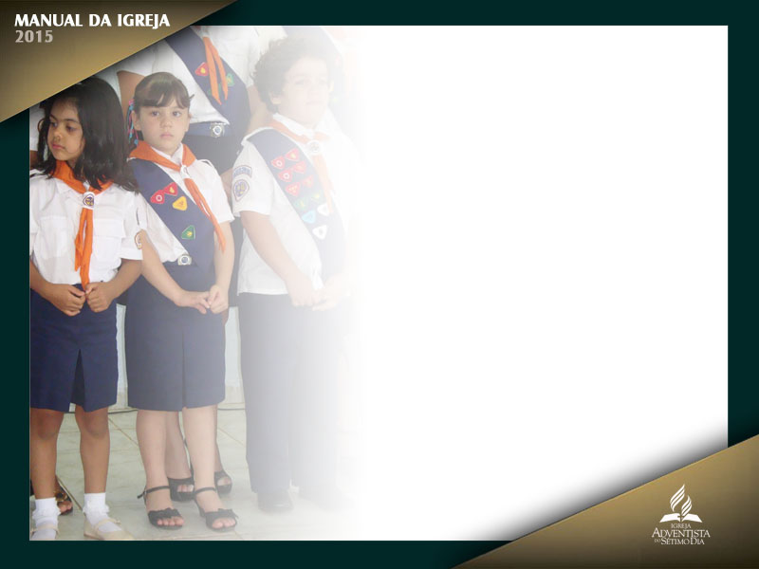
Reuniões do Ministério Jovem Categoria Júnior
As reuniões do Ministério
Jovem categoria júnior têm propósito semelhante às do Ministério Jovem
categoria sênior, mas envolvendo os juvenis e adolescentes. As reuniões do Clube de Aventureiros promovem programas especializados para as crianças do Ensino Fundamental I.

Slide 180

Reuniões do Ministério Jovem Categoria Júnior
As reuniões do Clube de Desbravadores, por sua vez, proporcionam atividades específicas em ambiente fechado e ao ar livre, voltadas para o desenvolvimento integral de juvenis e adolescentes dos 10 aos 15 anos de idade.

Slide 181
Reuniões do Ministério Jovem Categoria Júnior
As reuniões e outras atividades devem ser realizadas de acordo com as diretrizes da Associação, delineadas nos manuais do clube e em conjunto com as outras organizações da igreja ligadas aos jovens e às famílias.

